Slide 1
Tugas Mencari Beta BJT

Slide 2
Diketahui transistor BJT berikut:
Untuk no Absen 1-16
Untuk no Absen 17-32
BC547
BC337
BD131
BD139
2N2222
2N2219
2N3904
2N3055
TIP31
TIP35
TIP41
TIP47
2SC1162
2SC2480
2SD1328
2SD1820
BC547
BC337
BD131
BD139
2N2222
2N2219
2N3904
2N3055
TIP31
TIP35
TIP41
TIP47
2SC1162
2SC2480
2SD1328
2SD1820

Slide 3
Soal
Transistor no.1-16 untuk no absen 1-16,
Transistor no.17-32 untuk no absen 17-32
Gambarkan grafik Ic=f(Ib) di Proteus.
Ikuti langkah di file “cara membuat grafik karak transfer Ic=f(Ib).pptx”
Berapakah Betanya? Jawab seperti pada file ”cara mencari Beta dgn grafik Ic=f(Ib).pptx”.

Slide 4
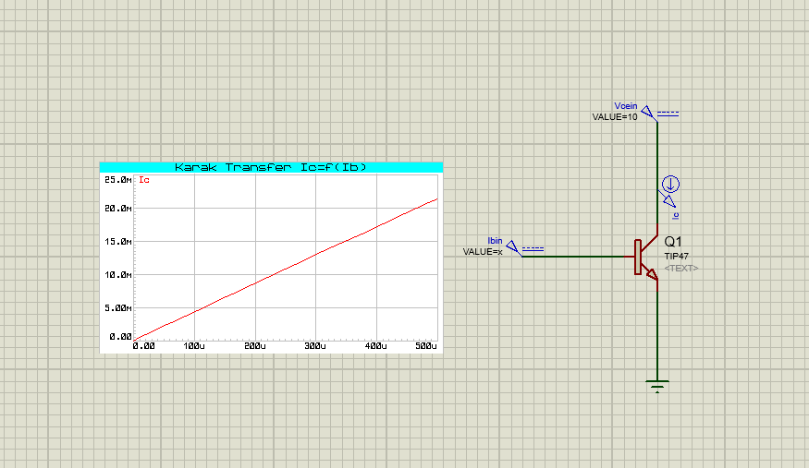
Grafik Ic=f(Ib) menggunakan Transistor TIP 47

Slide 5
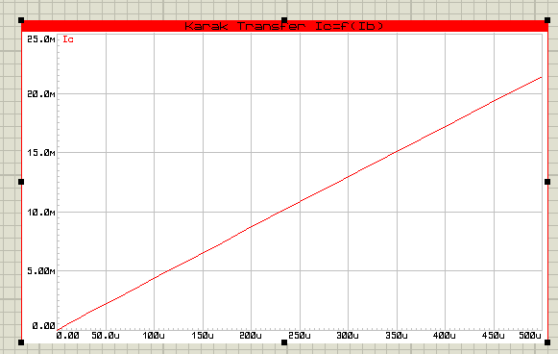
Perhitungan Beta Transistor TIP 47
B= Ic/Ib
= 22,8mA/500μA
= 45,6

Slide 6
Pengumpulan Tugas
Buatlah jawaban di file ppt
Penamaan file: NIM_NamaDepan_Kelas_Prodi_Beta_SebutkanNamaTransistornya.pptx
Kirim ke Gdrive dengan link akan di share di WAG.

